Slide 1







Кейс «Умная копилка» Команда «Кенгурята»
Даниил Рязанов
Илья Зайцев
Успенский Константин

Slide 2
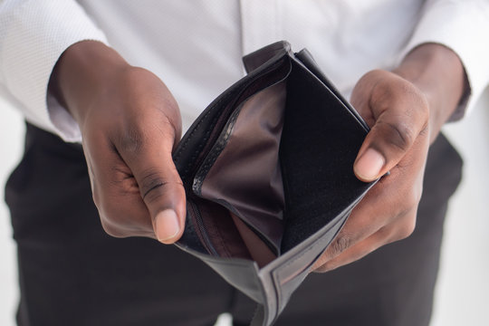
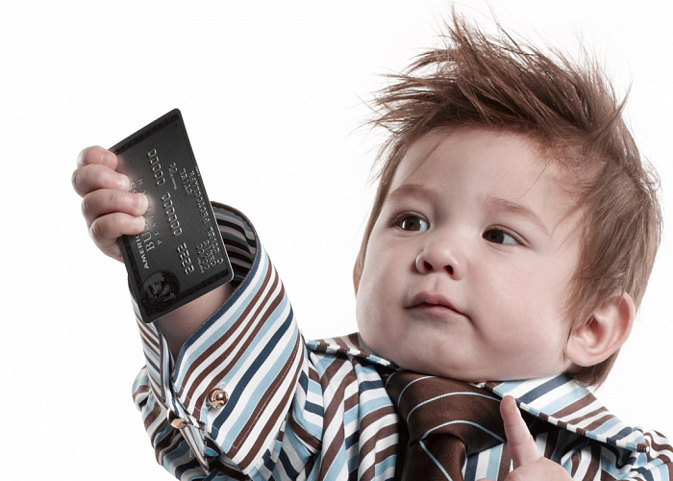
Проблема
Современный дети порой не задумываются о распределении карманных расходов. Как научить детей финансовой грамотности для уверенного будущего? Это актуальный вопрос, на который у нас есть ответ.

Slide 3
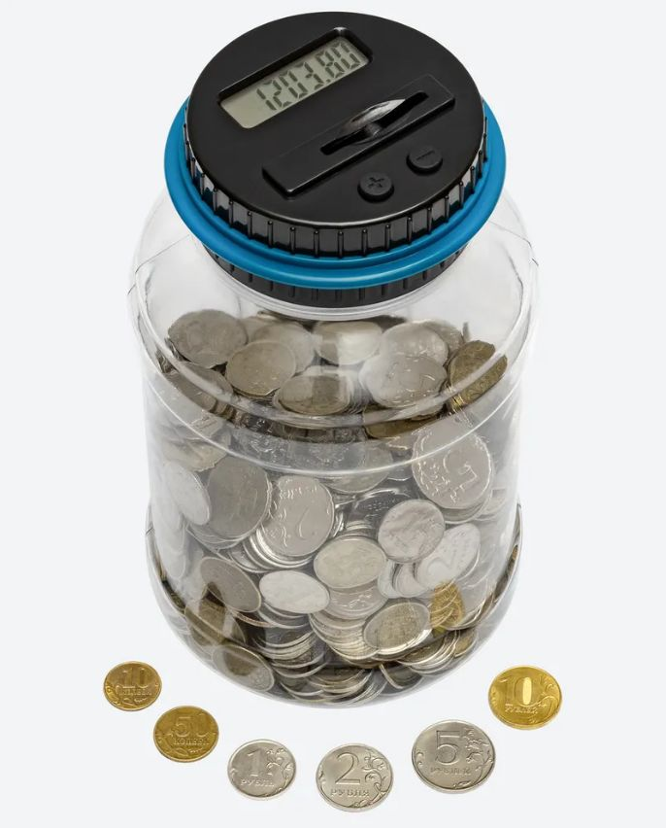
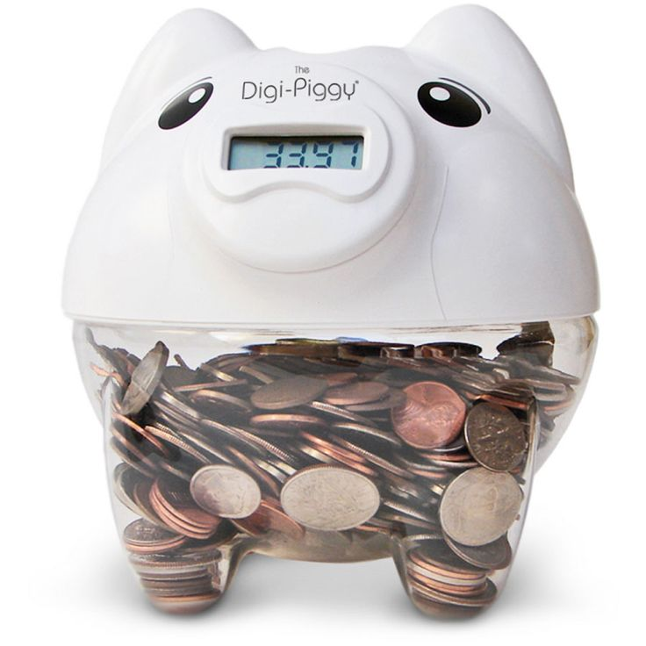

Актуальность
В современном мире копилки давно вышли из моды, но что если взглянуть на них по-новому?
Умная копилка — хороший подарок для детей и взрослых. Она позволяет следить за накоплениями, мотивирует к дисциплине, помогает с ранних лет освоить основы финансовой грамотности и подготовиться к взрослой жизни.
Для взрослых копилка может стать уникальным элементом интерьера, который удивит любого гостя.
Промышленные решения не всегда сочетают дизайн, функциональность и интегрированную среду, например, IOT.

Slide 4
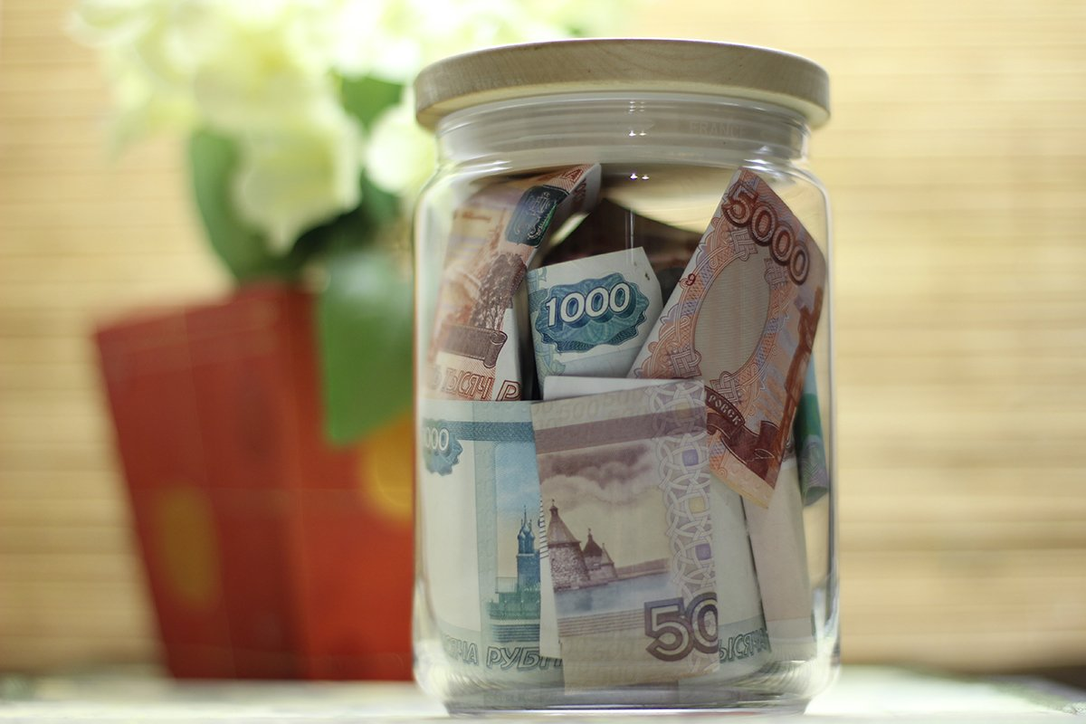
Объект и предмет исследования
Умная копилка, которая использует современные технологии для аналитики и мотивации пользователей.
Современные методы и технологии проектирования.
Способы эффективного взаимодействия с пользователем.
Потребность рынка в исследуемом продукте.

Slide 5

Цели
Разработать устройство и технологию его изготовления.
Продумать возможность промышленного производства.
Разработать макет устройства.

Slide 6

Задачи
Создать эстетически привлекательную копилку, которая гармонично вписывается в интерьер.
Обеспечить точный подсчет и учет всех монет, попадающих в копилку.
Обеспечить взаимодействие с пользователем через чат-бота и графическое приложение.
Реализовать совместимость с другими умными устройствами, возможность интеграции в систему умного дома.
Предоставить возможность модернизации устройства и софта.

Slide 7
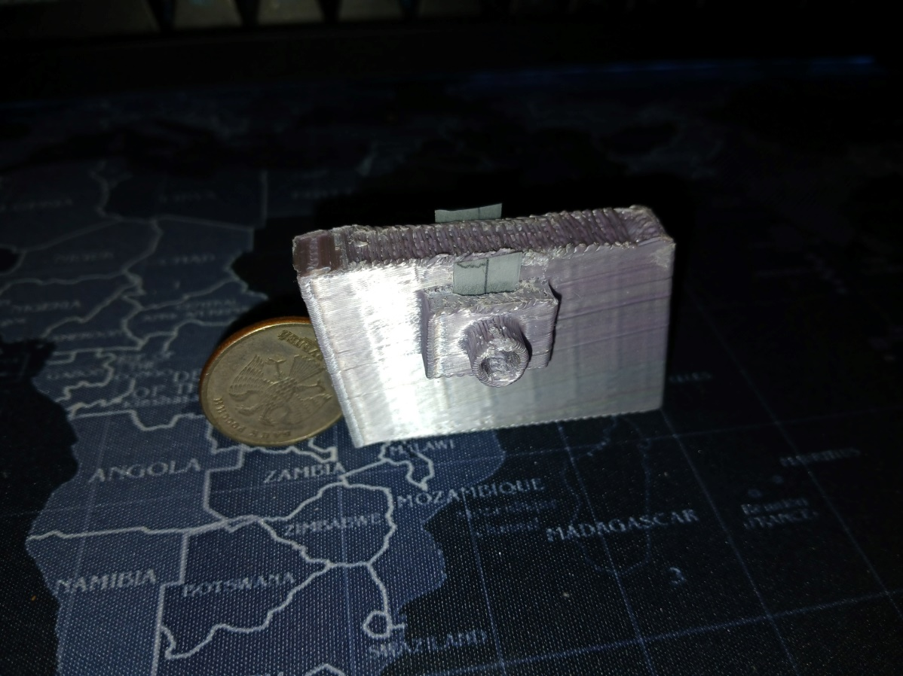
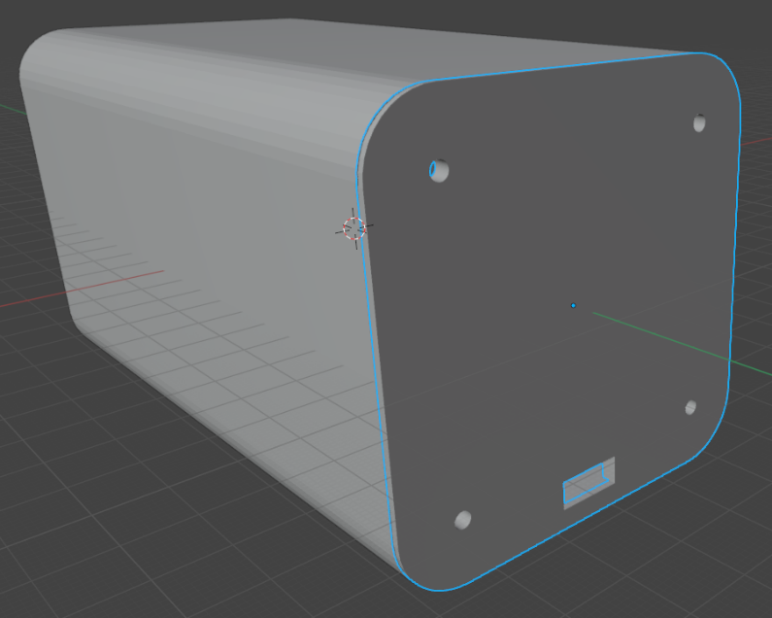
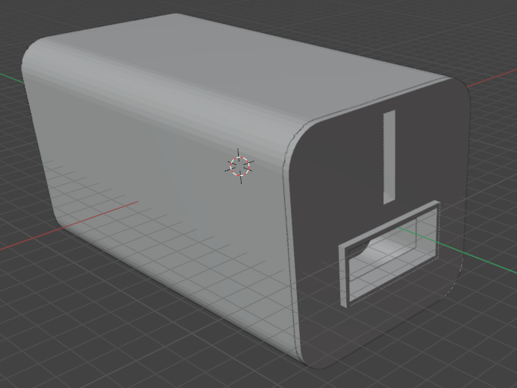
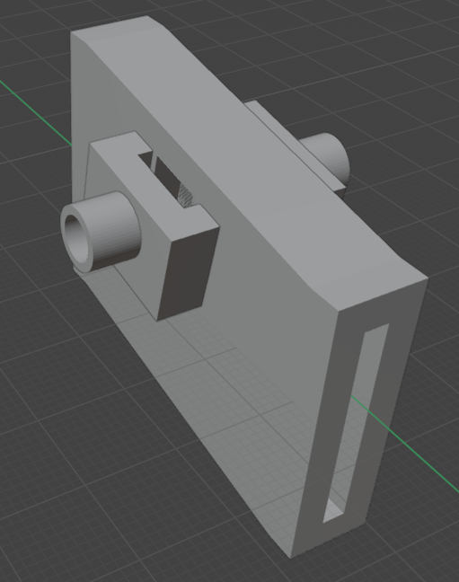
Ход решения кейса
Моделирование корпуса и деталей
Подбор материалов
Изготовление и сборка корпуса

Slide 8
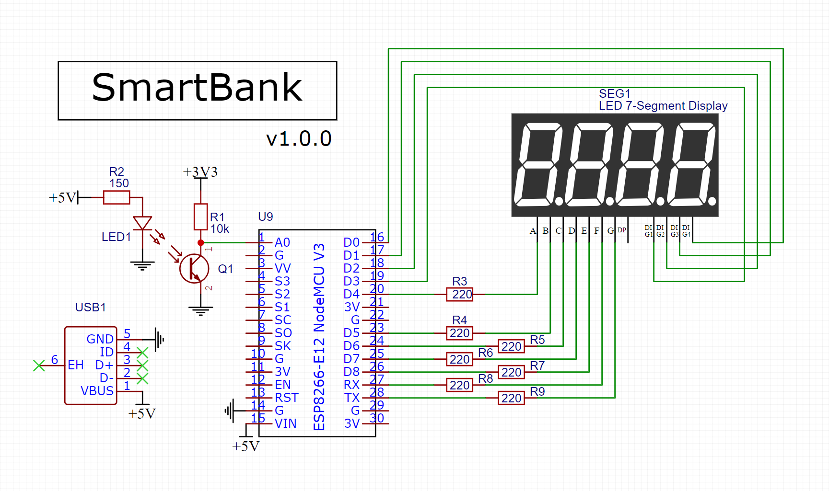
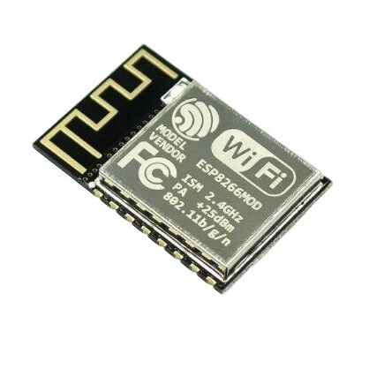
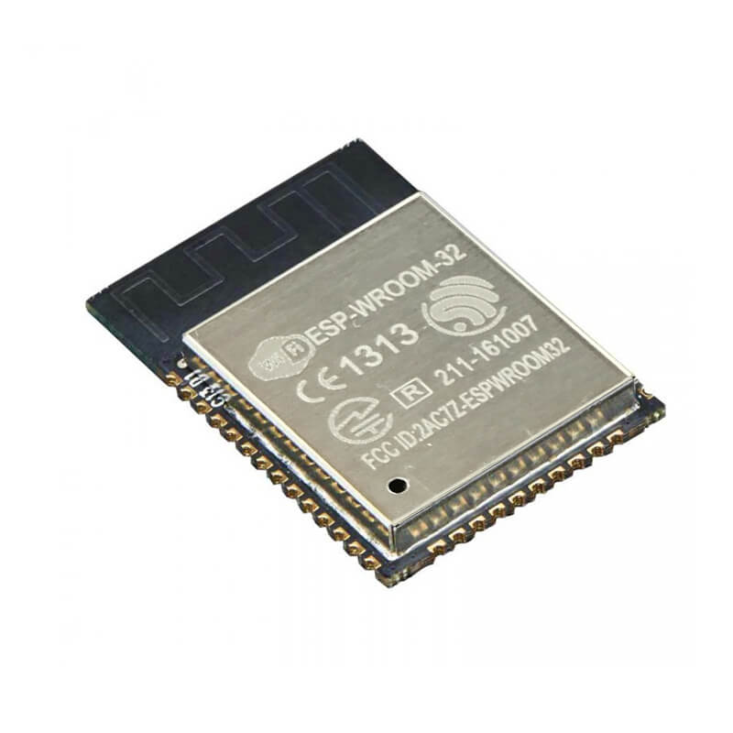
Аппаратная часть

Slide 9
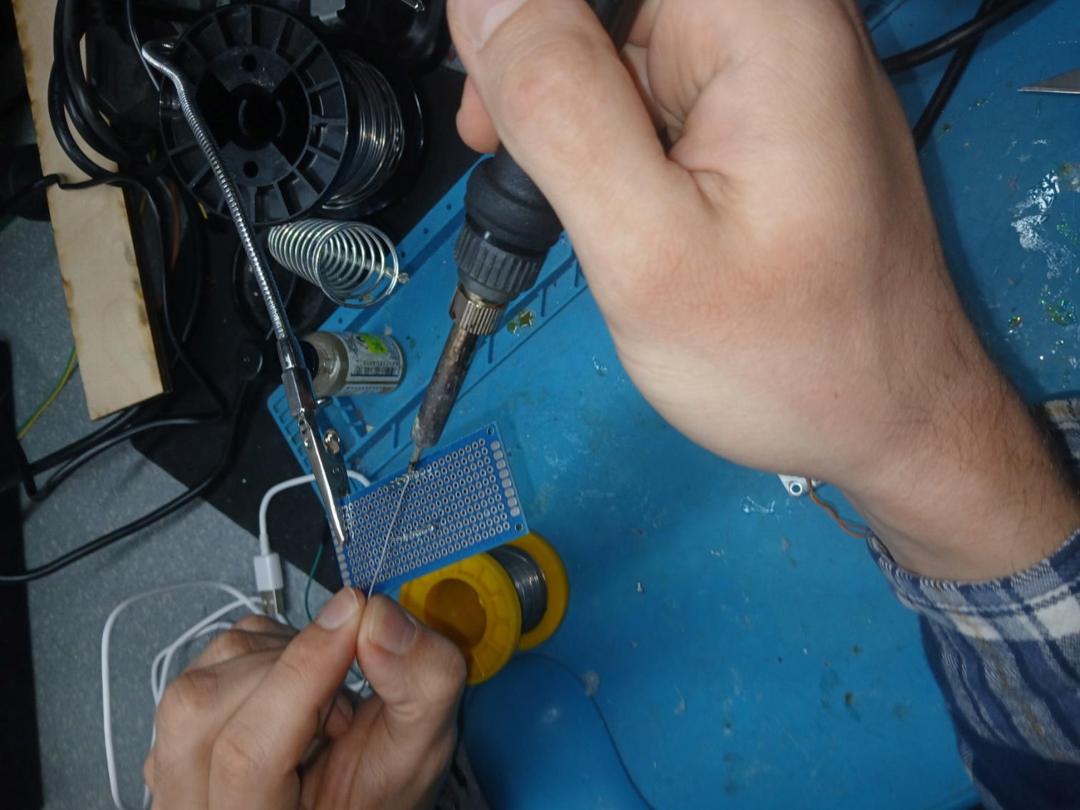
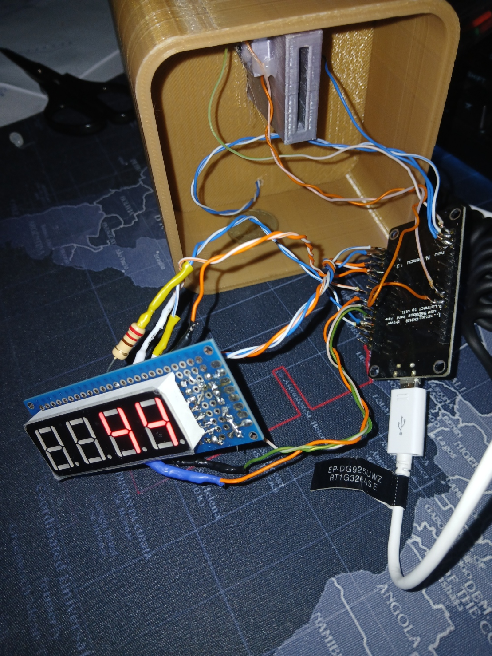

Slide 10



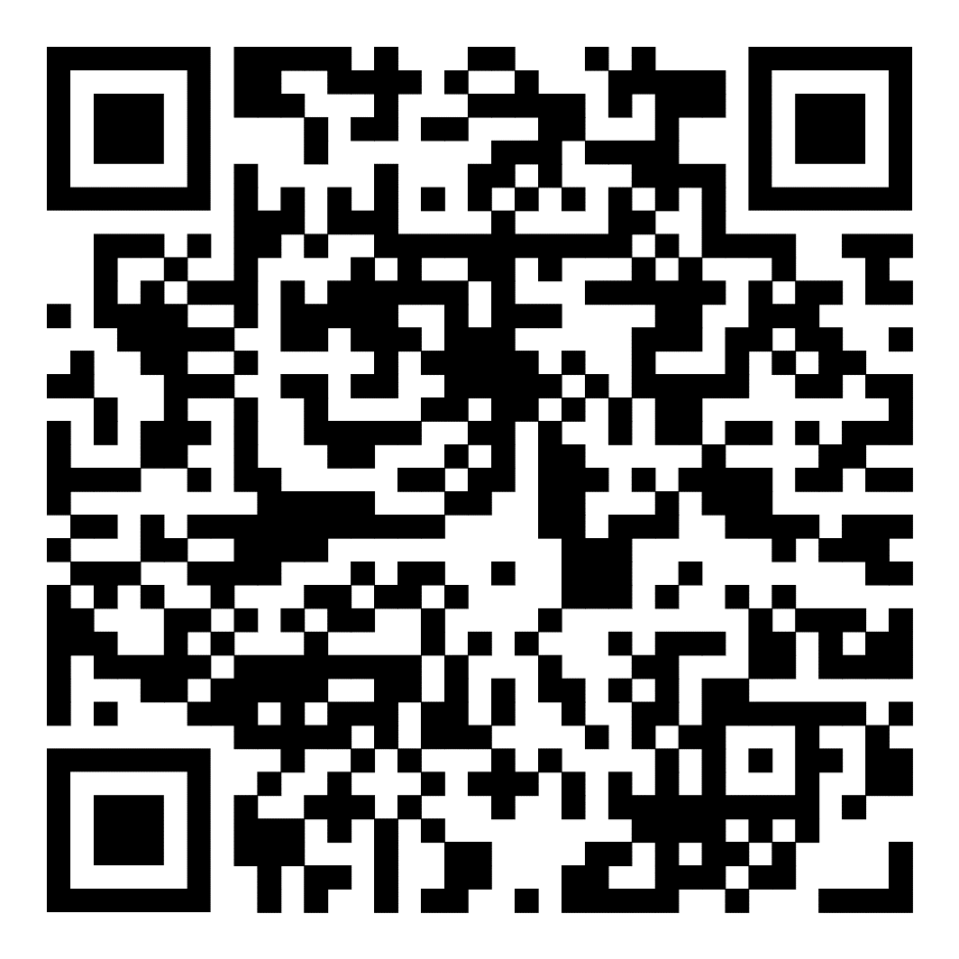

Программная часть

Slide 11
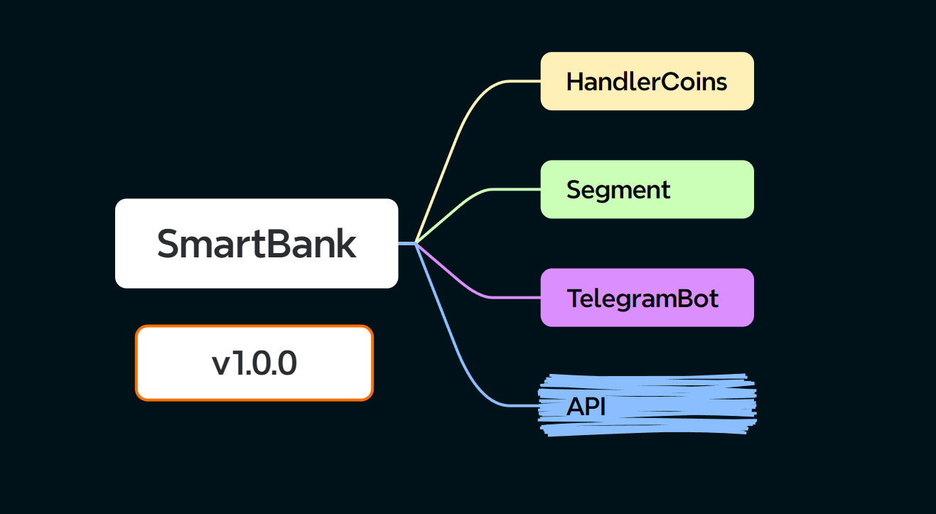

Slide 12
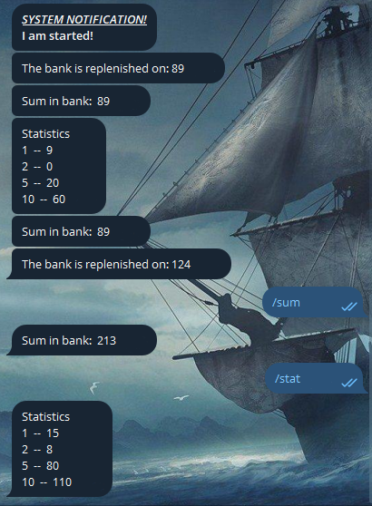
Функции и возможности
SmartBank различает номиналы монет и подсчитывает их сумму.
SmartBank может вести статистику накоплений.
После пополнения SmartBank присылает уведомление в Telegram.
Циферблат автоматически отключается по истечении минуты бездействия.
Устройство автоматически пробуждается при пополнении.
Питание по USB.

Slide 13
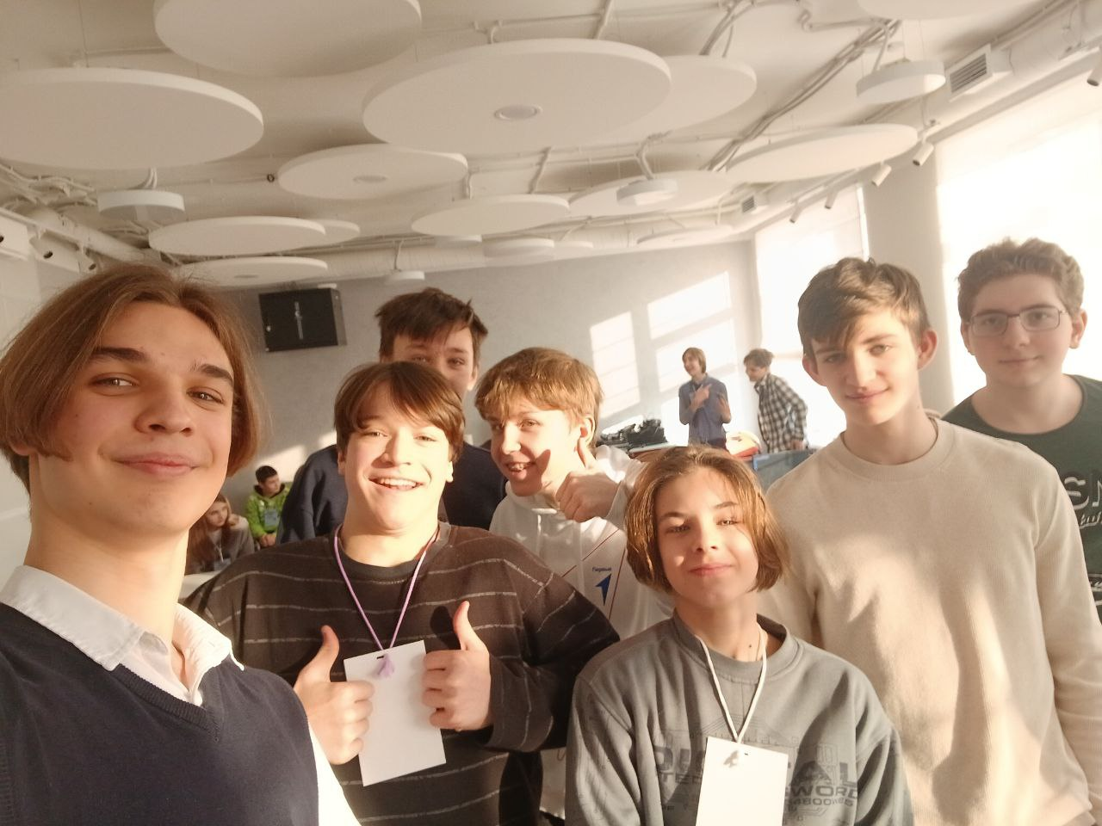
Выводы
Получилось создать рабочий макет.
Возможно внесение доработок и улучшений в устройство.
Решена интересная техническая задача.
Полученные разработки можно использовать в других сферах, например, для классификации и сортировки пластиковых пробок.

Slide 14



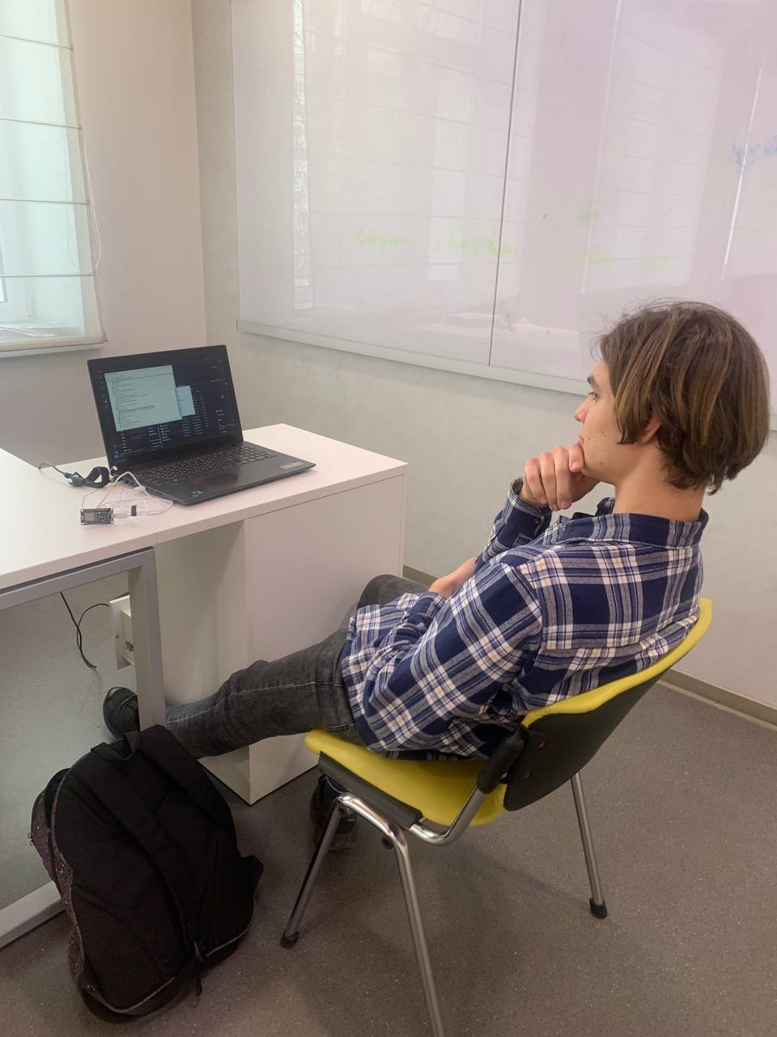
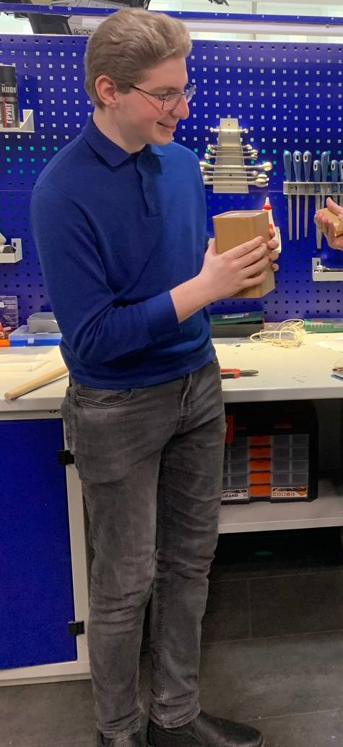
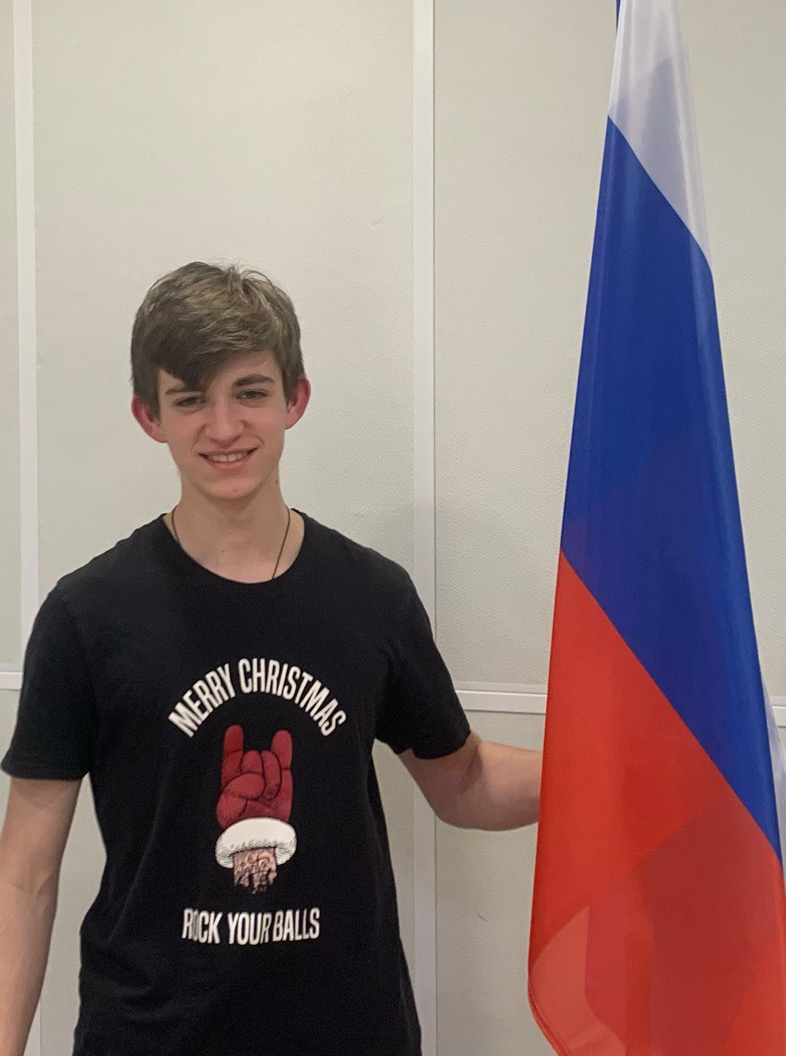
Состав команды
Даниил Рязанов
t.me/MrRyabena github.com/MrRyabena
Илья Зайцев
t.me/saitsevil
github.com/Ilia-3
Константин Успенский
t.me/Lacosta_111
github.com/Lacosta0111

